Slide 1

Фитнес-тренды: от йоги до кроссфита
Обзор современных направлений фитнеса и их влияния на здоровье. Мы рассмотрим стили от йоги до высокоинтенсивных тренировок. Узнаем, как выбрать подходящее направление для достижения ваших целей.
ШУБИНА В.М
УЧИТЕЛЬ ФИЗИЧЕСКОЙ КУЛЬТУРЫ
МБОУ СОШ № 19
ГОРОДСКОГО ОКРУГА МЫТИЩИ
МОСКОВСКАЯ ОБЛАСТЬ
2025 ГОД

Slide 2


Йога: гармония тела и разума
Гибкость и сила
Йога улучшает гибкость, баланс и общую силу тела. Она помогает снять стресс и улучшить качество сна. Практикуют хатха, виньясу, аштангу и бикрам.
По всему миру йогой занимаются более 300 миллионов человек. Это популярная практика для тела и ума.

Slide 3
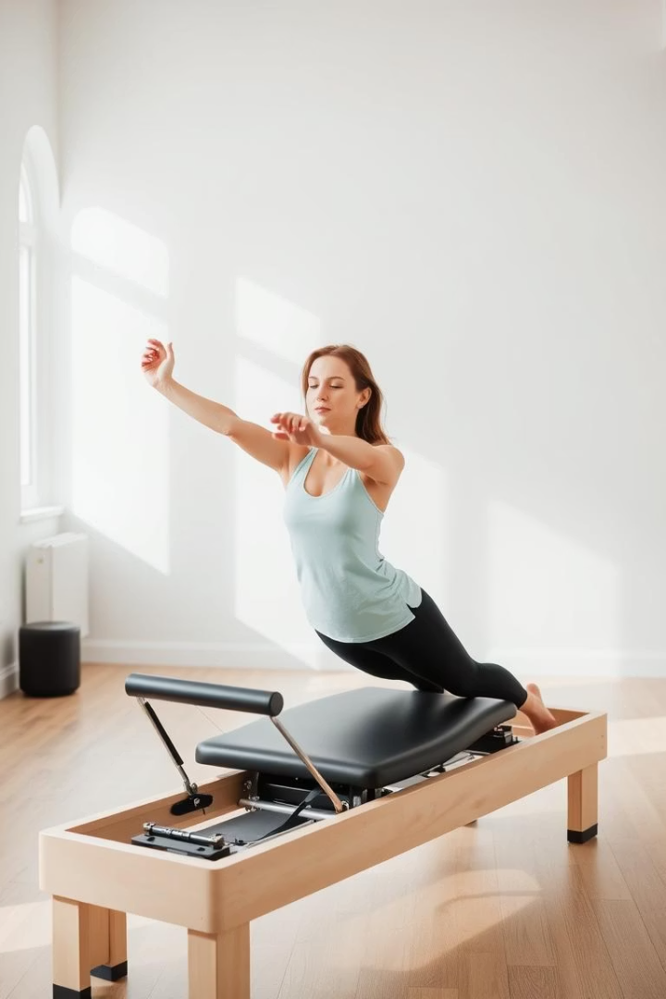
Пилатес: сила кора и контроль
Укрепление кора
Пилатес укрепляет мышцы кора, улучшает осанку и координацию. Он снижает боль в спине и повышает гибкость. Практикуется на мате и на реформере.
История
Систему разработал Джозеф Пилатес в начале XX века. Его целью было восстановление солдат после ранений. Пилатес стал популярным методом реабилитации.

Slide 4
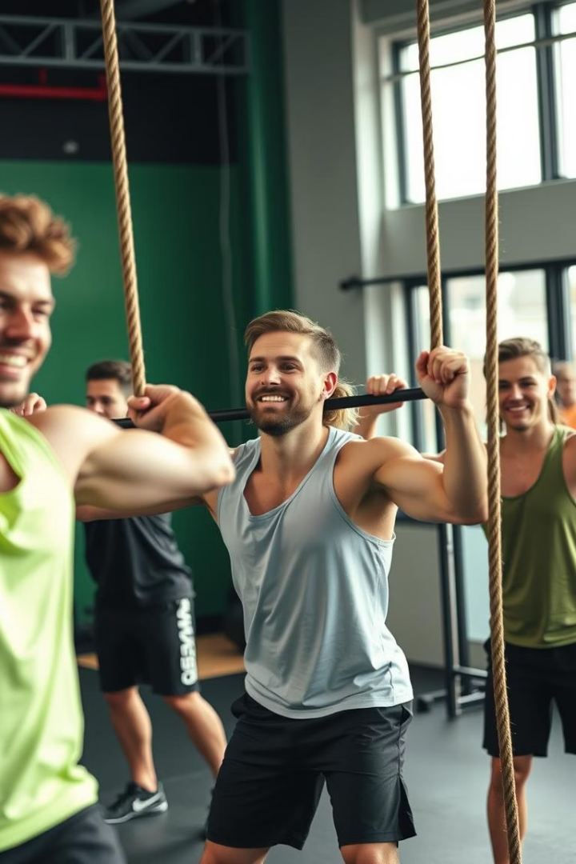



Кроссфит: функциональная сила и выносливость
Интенсивность
Риски
Популярность
Высокоинтенсивные тренировки. Сочетают тяжелую атлетику, гимнастику и кардио. Развивают силу, выносливость и скорость.
Высок риск травм при неправильной технике. Важно соблюдать осторожность. Тренировки должны проходить под присмотром.
Более 13 000 аффилированных залов по всему миру. Кроссфит продолжает набирать популярность. Это глобальное фитнес-движение.

Slide 5
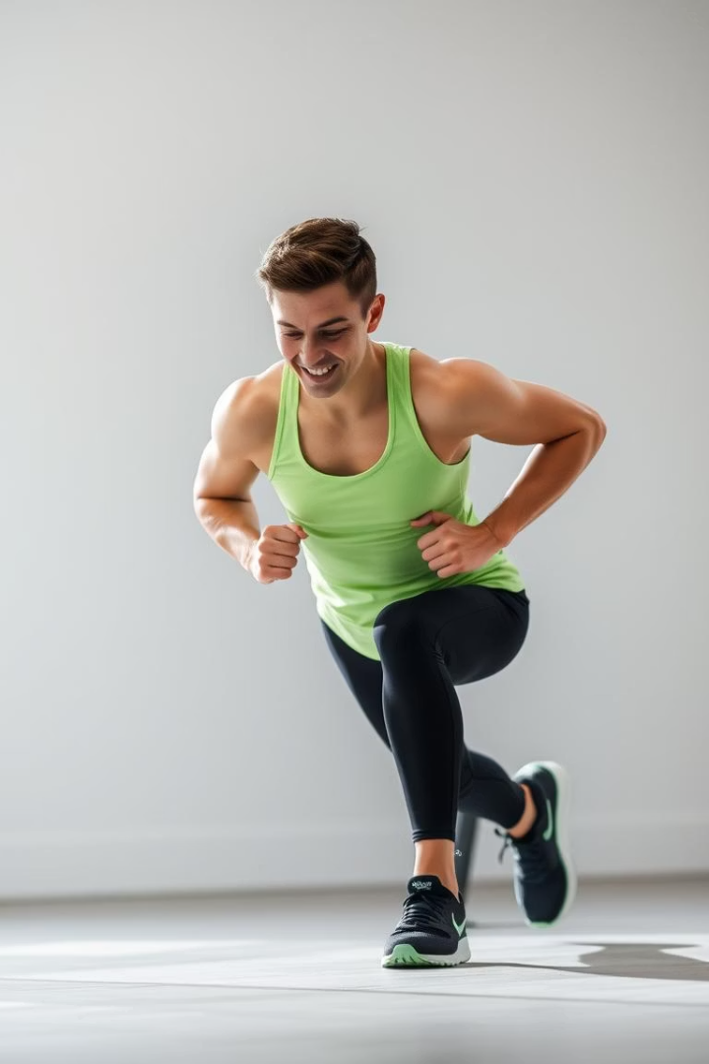



HIIT (Высокоинтенсивные интервальные тренировки): эффективность и быстрота
Интервалы
Чередование коротких периодов интенсивной нагрузки с отдыхом. Это максимизирует сжигание калорий. Улучшает метаболизм.
Кардио
Улучшает кардио-респираторную систему. Повышает выносливость. Подходит для занятых людей. Требует мало времени.
Исследования
Исследование 2022 года показало. HIIT эффективнее традиционных кардио-тренировок. Он лучше сжигает жир.

Slide 6
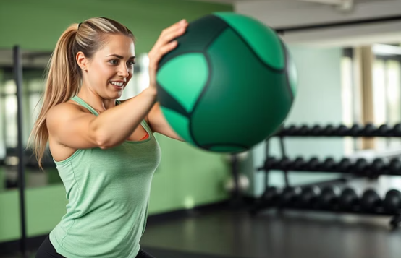
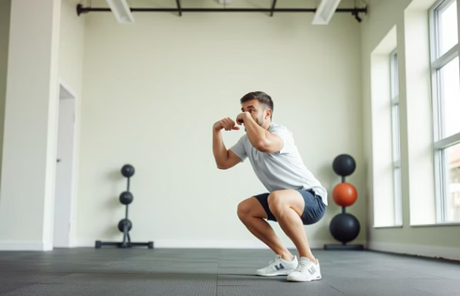
Функциональный тренинг: движение в реальной жизни
Функциональный тренинг имитирует повседневные движения. Он улучшает баланс, координацию и силу. Используется собственный вес и оборудование. Это снижает риск травм. Улучшает качество жизни.
Популярность функционального тренинга выросла на 20% с 2024 года.

Slide 7



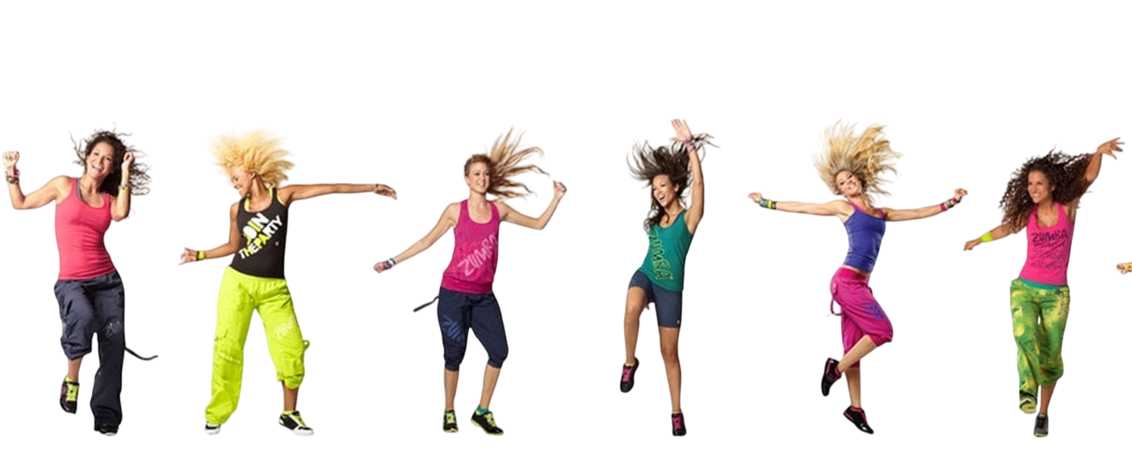
Танцевальный фитнес: весело и эффективно
Бачата
Зумба
Бачата улучшает координацию. Развивает чувство ритма и гибкость. Приносит радость и хорошее настроение. Делает тренировки увлекательными.
Зумба сочетает кардио и силовые элементы. Это веселый способ сжечь калории. Миллионы людей по всему миру. Посещают занятия зумбой.
2
1
Эффект
Танцевальный фитнес — это эффективный метод. Он помогает поддерживать форму. Приносит удовольствие. Это отличный способ для всех.
3

Slide 8
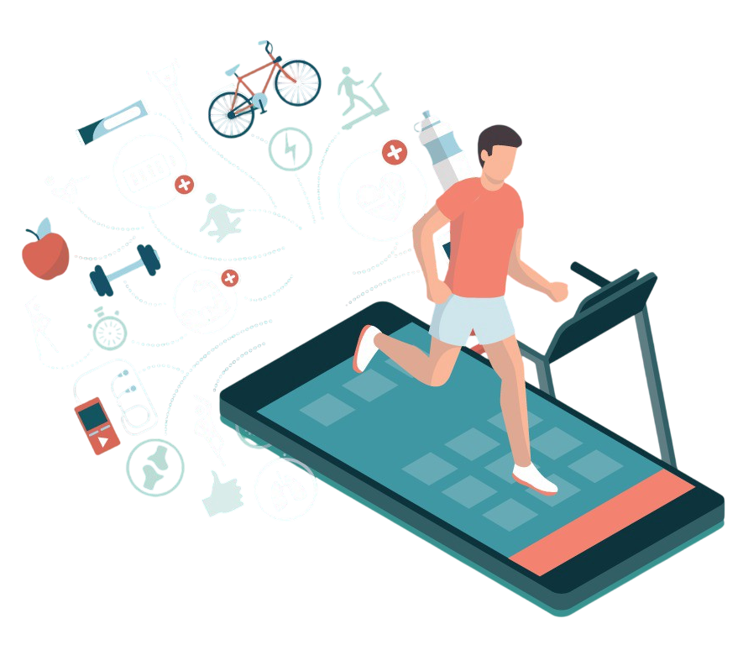
Влияние фитнеса на здоровье и физическую форму
30%
Здоровье сердца
Снижение риска сердечных заболеваний. Регулярные тренировки защищают сердце. Это укрепляет сердечно-сосудистую систему.
Контроль веса
Поддержание здорового веса.
Снижение риска ожирения.
Фитнес — это ключ к здоровому образу жизни.
Настроение
Улучшение настроения. Снижение стресса.
Повышение уровня эндорфинов.
Улучшение сна и общего самочувствия.

Slide 9
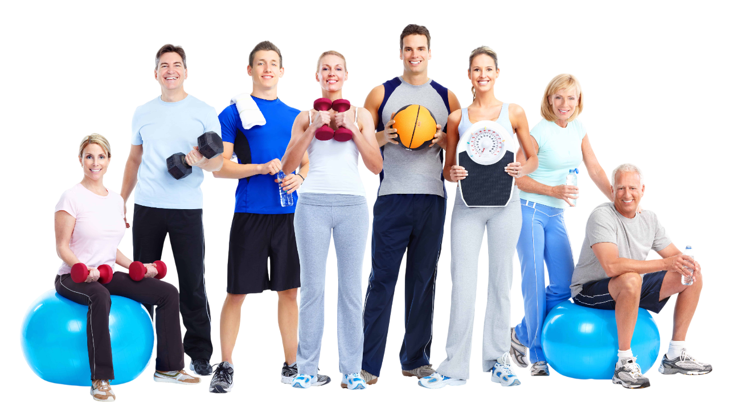
Заключение
Современные фитнес-направления разнообразны.
Выбирайте по целям и уровню подготовки.
Регулярные тренировки и здоровый образ жизни. Залог долголетия и хорошего самочувствия.

